Slide 1
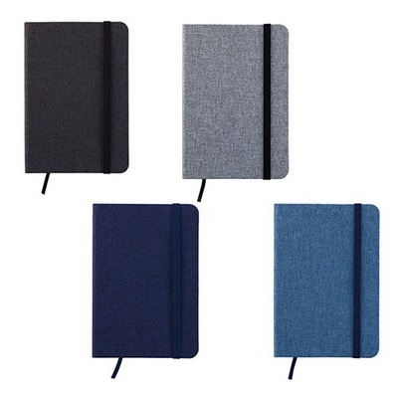
【提案書】
ファブリックノートブック
特徴
シックで高級感のある革張りのハードカバーノートブックです。使いやすい2mm方眼や、ちょっとしたメモを入れておけるポケット付きで、とても使いやすいと人気のアイテムです。
納期
納期スペース
仕様
素 材：紙、ポリエステル 他
サイズ：W99×H143×D13mm
包 装：PP袋入り
備 考：ノート約64枚（2mm方眼)・ポケット付
黒・ネイビー・グレー・ブルー
お見積
お見積りスペース

